Slide 1
第四章 大数定律与中心极限定理
本章要解决的问题
答复
为何能以某事件发生的频率
作为该事件的概率的估计？
大数
定律
为何能以样本均值作为总体
期望的估计？
为何正态分布在概率论中占
有极其重要的地位？
中心极
限定理
大样本统计推断的理论基础
是什么？

Slide 2
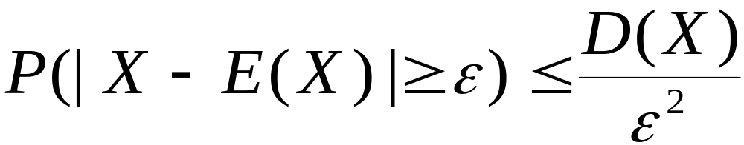
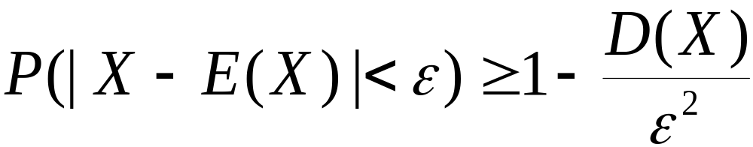
§1 大数定律
重要不等式
契比晓夫( chebyshev)不等式
设随机变量 X 的期望为E(X),方差为D(X) ,
则对于任意实数 ε > 0,
当 ε ²≤ D(X)
无实际意义,
或

Slide 3
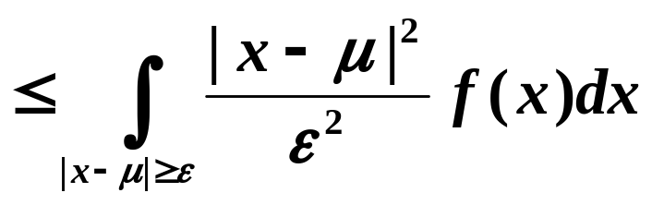
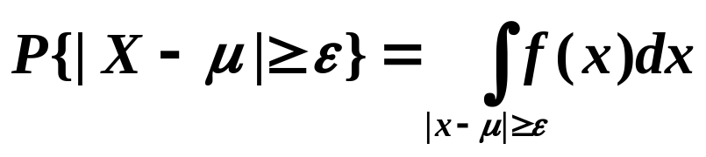
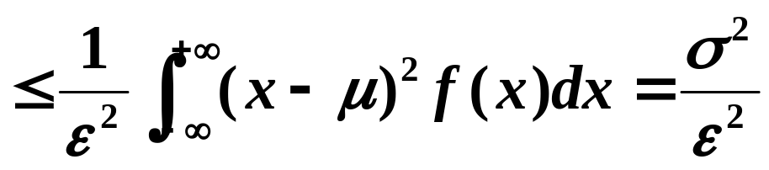
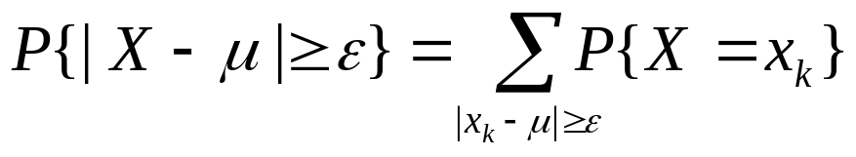
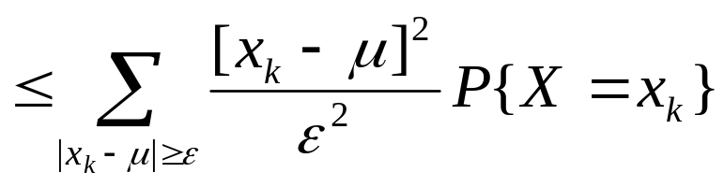
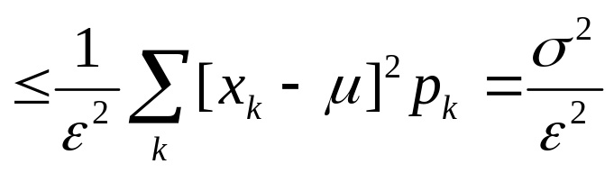
证明 (1)设X的概率密度为f (x),则有
(2)设离散型随机变量X的分布律为P{X=x_{k}}=p_{k},则有

Slide 4
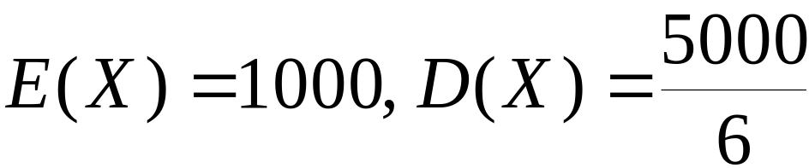
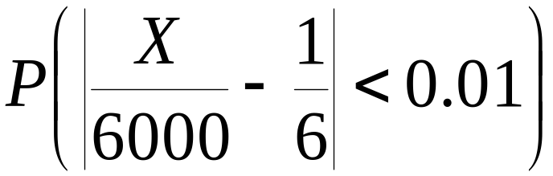
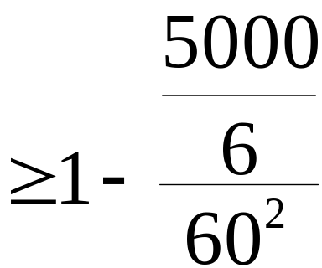
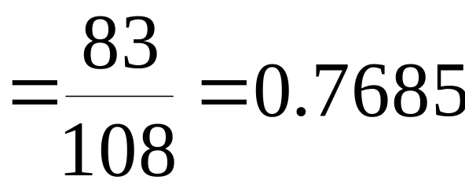
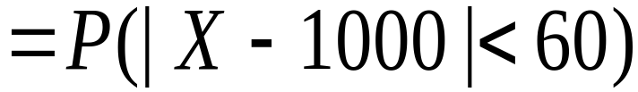
例1 设有一大批种子，其中良种占1/6. 试
估计在任选的 6000 粒种子中, 良种所占比
例与1/6 比较上下小于1%的概率.
解 设 X 表示 6000 粒种子中的良种数 ,
X ~ B (6000,1/6 )

Slide 5

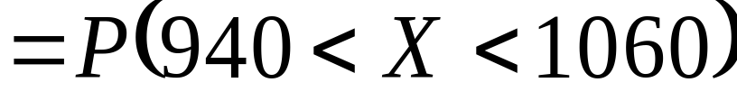
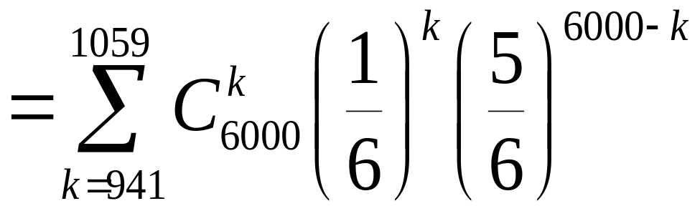
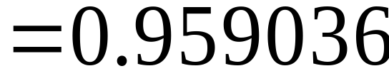

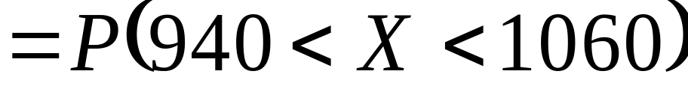
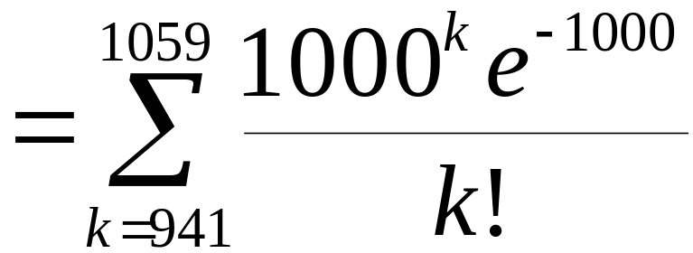

实际精确计算
用Poisson 分布近似计算
取λ = 1000

Slide 6
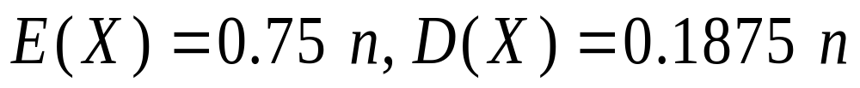
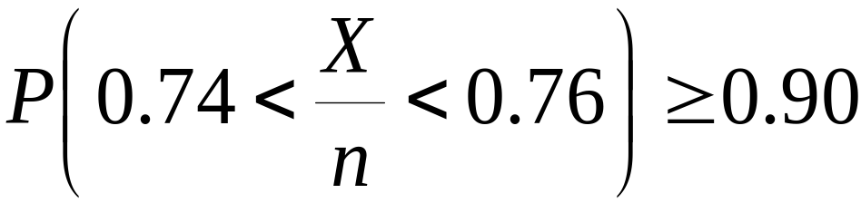
例2 设每次试验中，事件 A 发生的概率为
0.75, 试用 Chebyshev 不等式估计, n 多大
时, 才能在 n 次独立重复试验中, 事件 A 出
现的频率在0.74 ~ 0.76 之间的概率大于 0.90?
解 设 X 表示 n 次独立重复试验中事件 A
发生的次数 , 则
X ~ B(n,0.75)
要使
，求 n

Slide 7
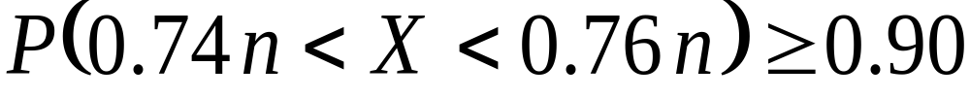
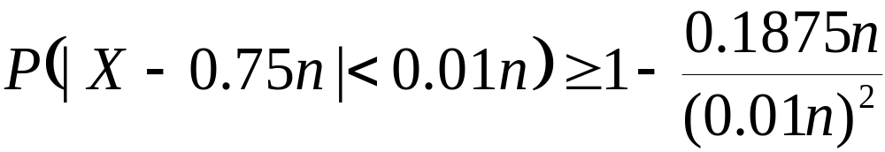
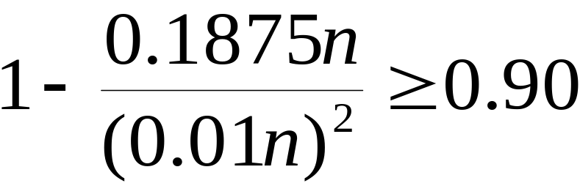

即
即
由 Chebyshev 不等式，ε = 0.01n ,故
令
解得

Slide 8
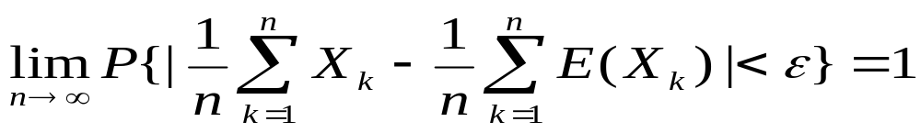
经典大数定律
定义:设{X_{k}}是随机变量序列，数学期望
E(X_{k})(k=1,2,...)存在，若对于任意ε >0，有
则称随机变量序列{X_{n}}服从大数定律.

Slide 9

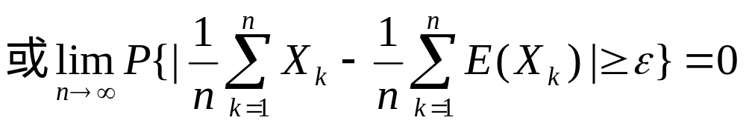
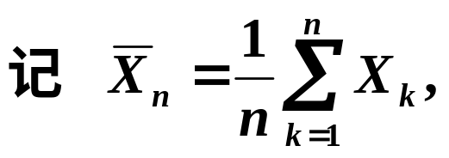
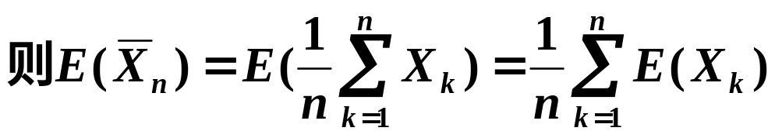
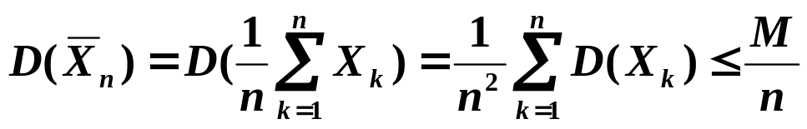
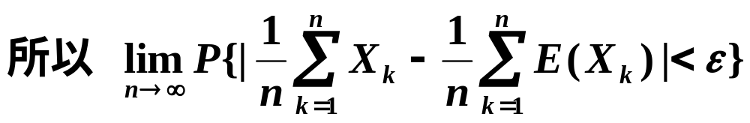
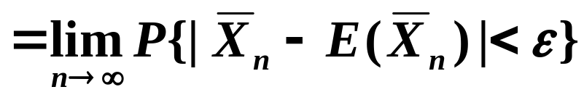
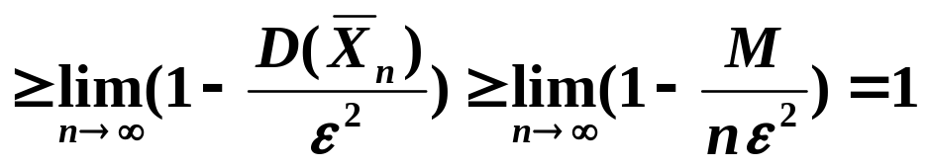
契比雪夫(Chebyshev)大数定律
设{X_{k}}相互独立的随机变量序列,具有数学期望E(X_{k})和方差D(X_{k}) (k=1,2,...). 若存在常数M,使得D(X_{k}) ≤ M ( k=1,2,…),则对于任意给定的ε>0,恒有
证明

Slide 10
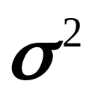


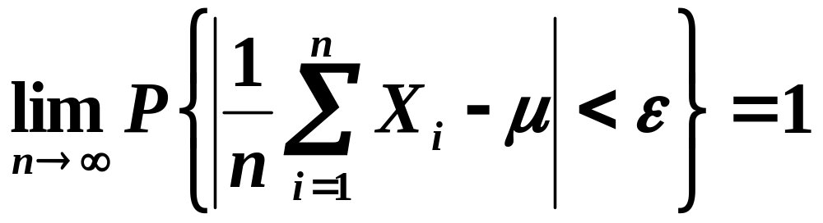
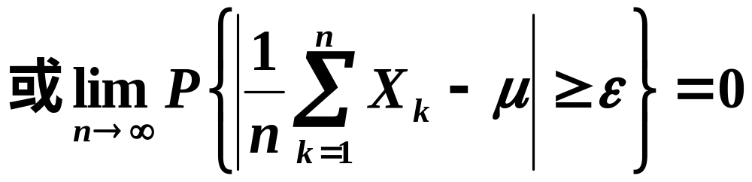
契比晓夫大数定律特例：
设X₁,X₂, …是相互独立的随机变量序列，且具有相同的数学期望和方差，即 E(X_{i})= ，D(X_{i})= ，i=1,2,…,
则对任给 >0,

Slide 11
定理的意义
具有相同数学期望和方差的独立 r.v.序列的算术平均值依概率收敛于数学期望.
当 n 足够大时, 算术平均值几乎是一常数.
数学
期望
算术
均值
可被
近似代替

Slide 12

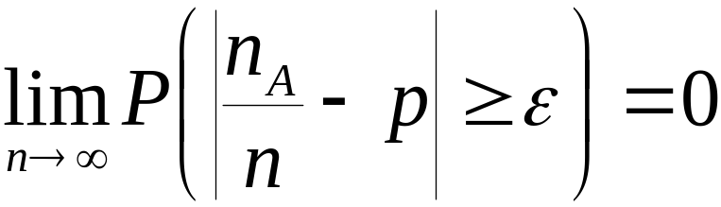
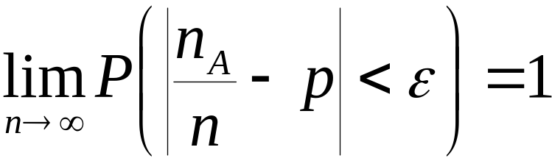
贝努里（Bernoulli） 大数定律
设 n_{A} 是 n 次独立重复试验中事件 A 发生
的次数, p 是每次试验中 A 发生的概率,
则
有
或

Slide 13
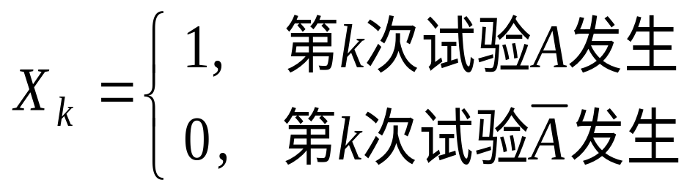


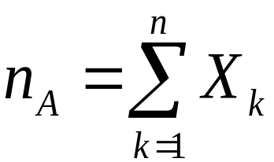

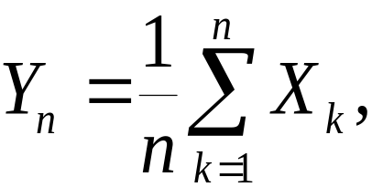
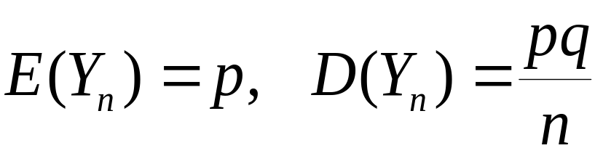
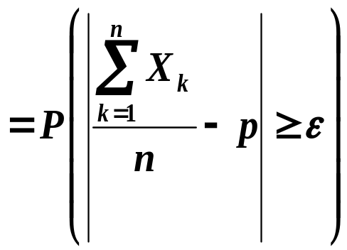
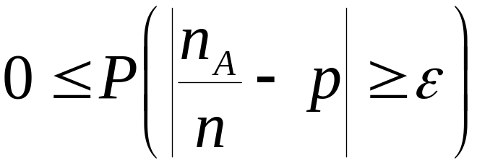
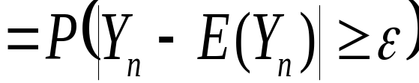
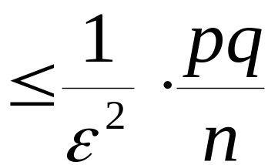
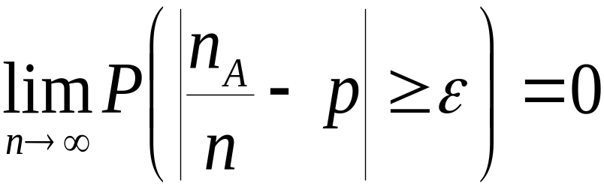
证 引入 r.v. 序列{X_{k}}
设
则
相互独立，
记
由 Chebyshev 不等式
故

Slide 14
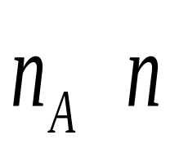

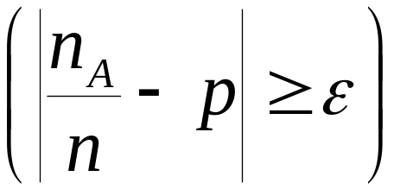
贝努里(Bernoulli)大数定律的意义
在概率的统计定义中, 事件 A 发生的频率
“ 稳定于”事件 A 在一次试验中发生
的概率是指：
频率
与 p 有较大偏差
是
小概率事件, 因而在 n 足够大时, 可以用频
率近似代替 p . 这种稳定称为依概率稳定.

Slide 15


辛钦大数定律
注：贝努里大数定律是辛钦大数定律的特殊情况。

Slide 16
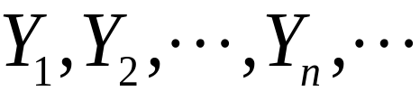
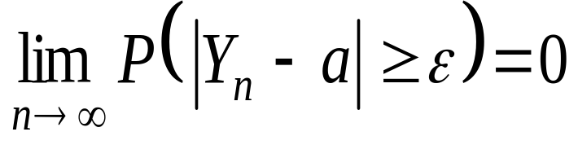
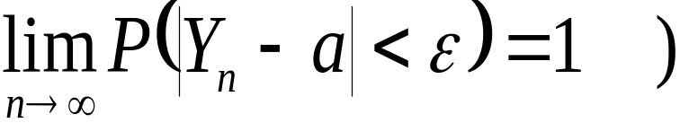


依概率收敛
定义
设
是一个r.v.序列，
若
有
a 是一常数，
(或
则称 r.v. 序列
依概率收敛于
常数 a , 记作

Slide 17








依概率收敛的性质
设
，
，又设
在点
连续，则：
特别地：
，
则{X_{n}}与{Y_{n}}的加、减、乘、除
依概率收敛到 a 与 b 的加、减、乘、除.

Slide 18
作业4-1
P96 习题四 1，3，4

